Slide 1
Flucht und Integration
Kinder und Jugendliche in der Malteser Jugend
Notes:
„Ihr habt es sicherlich mitbekommen. Seit 2015 und vor allem im Jahr 2016 sind viele Geflüchtete aus Krisengebieten dieser Erde nach Europa und insbesondere auch nach Deutschland gekommen. Diese Menschen fliehen vor Kriegen, Hungernöten und Armut. Für sie ist es in ihrem Heimatland zu gefährlich oder sie sehen einfach keine Perspektive unter den herrschenden Umständen, ein gutes Leben zu führen.“
„Vor allem sind auch junge Geflüchtete nach Deutschland gekommen. Sie sind oft noch unter 18 Jahren alt, viele sind noch Kinder.“
„Viele Mitglieder der Malteser Jugend machen sich Gedanken, wie man den jungen Geflüchteten unseren Jugendverband zugänglich machen kann. Dazu haben sich einige Malteserjugendliche auf der Bundesebene Gedanken gemacht. Sie haben das Projekt ‚Ich.Ich.Wir‘ ins Leben gerufen. Das Ganze umfasst drei Gruppenstunden und dann eine Begegnung. Ich möchte mit euch an diesem Projekt teilnehmen. Warum wir das machen und wie genau das geht, will ich euch heute erklären. Zur Einführung habe ich eine Mini-Präsentation mitgebacht.“
„Das Thema ist in der Malteser Jugend wirklich wichtig, deshalb möchte ich, dass wir uns auch in der Gruppenstunde damit beschäftigen.“

Slide 2
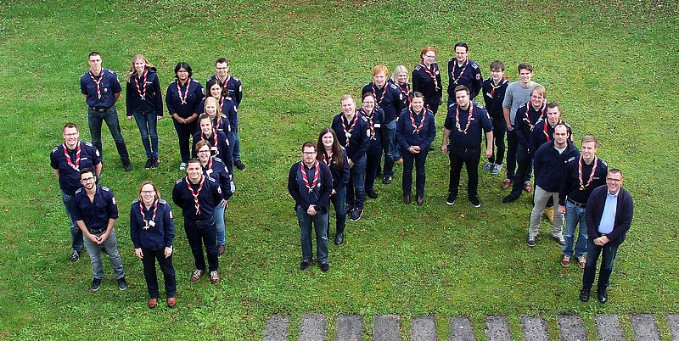
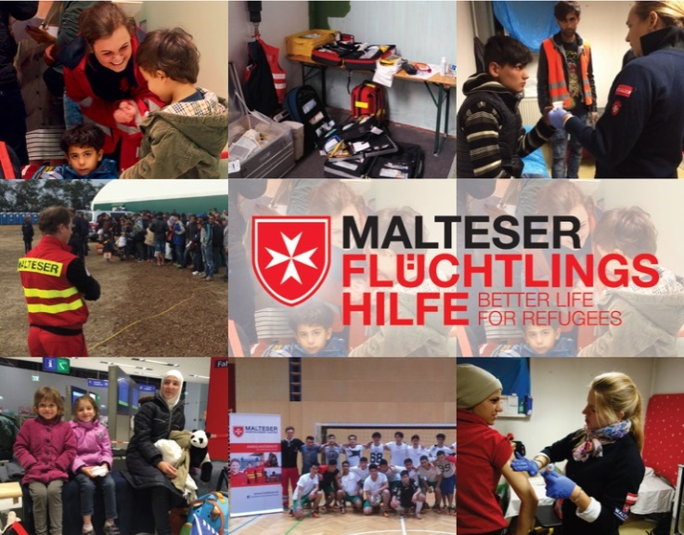
Wir sagen „JA“!
Was ist Malteser Flüchtlingshilfe?
Erstversorgung
Gemeinschaftsunterkünfte
Versorgung
Betreuung (Behördengänge, Arztbesuche,
Deutschunterricht)
„… Angebote FÜR Kinder und Jugendliche…“
Notes:
„Was haben die Malteser eigentlich direkt mit Geflüchteten und Flüchtlingshilfe zu tun?“
Erstversorgung: Aufnahme von Geflüchteten, Versorgung (Schlafplatz, warmes Essen, erste Formalitäten)
Gemeinschaftsunterkünfte: Kostenfreie Unterkünfte während der Registrierung in Deutschland und des Asylantrags sowie oft noch darüber hinaus / Inobhutnahmen für Jugendliche
Versorgung: Nahrungsmittelversorgung, Kleidung/ Kleiderkammern, Gegenstände des alltäglichen Bedarfs,
Betreuung: Behördengänge, Arztbesuche, Deutschunterricht
„Auch Malteserjugendliche waren oder sind in der Malteser Flüchtlingshilfe aktiv und das ist absolut großartig. Sie begleiten hier vor allem Angebote im Bereich der Versorgung und Betreuung. Das sind Angebote FÜR die Zielgruppe Kinder und Jugendliche.“
Wir sagen „JA“ = „Ja, macht weiter so. Ja, ihr habt großartige Arbeit geleistet. Ja, wir danken euch für euren Einsatz.

Slide 3
Wir sagen „NEIN“!
Fremdenfeindlichkeit
Rassismus
Sexismus
Gewalt
Abwertendes Verhalten
→ Das gilt für alle in der Malteser Jugend!
Notes:
„NEIN sagen wir als Malteser auf einer politischen Ebene zu allen, die sich fremdenfeindlich, rassistisch, sexistisch, gewalttätig oder diskriminierend verhalten. Das für uns ein absolutes No-Go!“
Alle Menschen sind gleich (so fängt der erste Artikel der Menschenrechte auf dieser Erde an)!
Menschen aller Geschlechter haben die gleichen Rechte und Pflichten!
Aus- und Abgrenzung vor dem Hintergrund der Nationalität oder des Migrationshintergrundes ist rücksichtslos, ungerechtfertigt, feige und einfach falsch!
Gewalt erzeugt Gegengewalt, Angst, Verachtung und Hass – so kann man in einer (Welt)Gesellschaft nicht zusammenleben (wir sehen das ja auch in den Nachrichten)!
„Alle in der Malteser Jugend tolerieren diese Verhaltensweisen nicht! Und alle sind dafür verantwortlich, dass Leute, die sich nicht daranhalten, auch auf ihr Fehlverhalten angesprochen werden.“

Slide 4
Was können wir fur Kinder/Jugendliche leisten?
Über das Thema Integration sprechen
Offen sein
Kinder zu Aktionen und Gruppenstunden einladen
Hilfestellungen geben
Geborgenheit vermitteln
„Stell dir vor, du gehörst nirgendwo dazu.
Wie wäre das?“
Notes:
„Die Gesellschaft in Deutschland steht vor der Aufgabe, viele junge Geflüchtete zu integrieren. Davon profitieren die jungen Menschen genauso, wie die Gesamtgesellschaft. Integrierte Jugendliche und junge Erwachsene, können im sozialen Umfeld Fuß fassen, in die Schule gehen, eine Ausbildung oder Arbeit ergreifen und so ganz schnell ein wichtiger Teil der Gesellschaft werden.“
„Was können wir in der Malteser Jugend leisten? Können wir als Jugendverband überhaupt etwas ausrichten und Menschen mit Fluchterfahrungen weiterhelfen?“
über das Thema Integration sprechen und gemeinsam überlegen: „jetzt und hier in der Gruppenstunde“
offen sein: Menschen ansprechen, Menschen zuhören, die Malteser Jugend und ihre Arbeit präsentieren, keine Vorurteile unterstützen (es sind eben nur VOR-Urteile), Diskutieren, sich einmischen, Projektideen entwickeln etc.
Kinder und Jugendliche zu Aktionen und Gruppenstunden einladen: Kennenlernen, Sportturnier, Spielenachmittag, gemeinsames Kochen und Backen, Singen, Feiern, Ausflüge…
Hilfestellungen geben: Fragen beantworten, Alltags-Deutsch langsam sprechen, Spiele erklären, die Umgebung zeigen
Geborgenheit vermitteln: niemanden abweisen, jeder/jedem einen Platz bei den Maltesern anbieten, Zuhören, Sicherheit in der starken Gemeinschaft anbieten
„Stell dir vor du kommst in eine neue Stadt, alle sprechen eine andere Sprache, die du erst lernen musst und du gehörst nirgendwo dazu. Nach der Schule gehen die Kinder zur Gruppenstunde und treffen sich mit ihren Freundinnen und Freunden, du gehst nach Hause und machst deine Hausaufgaben. Wie wäre das?“

Slide 5
Geflüchtete in Malteser Jugend und MHD
Gruppenmitglieder
Spielgefährt/innen
Verantwortungsträger/innen
Beteiligung und Mitsprache!
Augenhöhe, Respekt und Sensibilität!
„… Angebote MIT Kindern und Jugendlichen…“
Notes:
„Was sind denn überhaupt junge Geflüchtete für uns in der Malteser Jugend? In der ersten Welle der Fluchtbewegungen 2015/16 wurde die jungen Menschen oft als ‚Gäste‘ in unserem Land bezeichnet. Wir in der Malteser Jugend wollen weitergehen.“
Junge Geflüchtete sind für uns – wenn sie wollen – potenzielle…
Gruppenmitglieder: So wie alle anderen auch, gehören sie dazu. Sie haben die gleichen Rechte wie alle anderen und sind Teil unserer Gemeinschaft.
Spielgefährt*innen: Ob Sport, Gesellschaftsspiele, Playstation oder ein Waldspiel im Zeltlager. Wir können voneinander lernen, wie wir aktiv unsere Freizeit gestalten und dabei möglichst viel Spaß haben. Wir bringen uns gegenseitig neue Spiele bei. Wir lachen zusammen, zittern uns durch spannende Abenteuer und bestehen gemeinsam schwierige Aufgaben.
Verantwortungsträger*innen: So wie alle anderen auch, haben sie die Möglichkeit in der Malteser Jugend Verantwortung zu übernehmen. Sie geben Input in der Gruppenstunde, können als Gruppensprecher*innen mitgestalten oder sich später sogar zum/zur Gruppenleiter*in ausbilden lassen. Auch darüber hinaus stehen ihnen auf Orts- und Diözesanebene alle Wahlämter in unserem Jugendverband offen.
„Im Unterschied zu den Malteser Angeboten FÜR junge Geflüchtete, wie zum Beispiel der Erstversorgung oder der Bekleidungsausgabe, wollen wir in der Malteser Jugend Angebote MIT jungen Geflüchteten realisieren. Wir wollen zusammen MIT den Kindern und Jugendlichen unsere Gruppenstunden abhalten und zusammen MIT ihnen spielen, lachen, lernen oder auch einfach mal faulenzen.“

Slide 6
Und so geht‘s:
Kinder und Jugendliche sollen die Malteser Jugend kennenlernen und dann selbst entscheiden, ob sie Teil der Gemeinschaft werden wollen oder nicht.
Auseinandersetzen mit Flucht und Integration
Aktionen & Gruppenstunden
Öffentlichkeitsarbeit & Menschen begeistern
Austausch mit anderen Orten in der Diözese
Notes:
Kinder und Jugendliche mit Fluchterfahrung sollen die Malteser Jugend kennenlernen und dann selbst entscheiden, ob sie Teil der Gemeinschaft werden wollen oder nicht.
„Stell dir vor, du kommst in ein neues Land und alle sagen: Komm jetzt spielen wir Volleyball! Aber du willst eigentlich gar nicht Volleyball spielen!“
„Wir sollten unser Angebot möglichst offenhalten und keine Erwartungen an die von uns eingeladenen Kinder und Jugendlichen stellen. Sie sollen in unsere Arbeit hineinschnuppern und für sich entscheiden, ob das etwas für sie ist.“
Auseinandersetzen mit Flucht und Integration: „Das ist der erste Schritt und wir machen das gerade und in den nächsten zwei Gruppenstunden. Über das Thema zu sprechen ist ein wichtiger Anfang.“
Aktionen & Gruppenstunden: „In einem zweiten Schritt können wir dann eine Aktion überlegen und Kinder/Jugendliche zu einer Gruppenstunde einladen. Wir nennen dieses erste Aufeinandertreffen eine ‚Begegnung‘.“
Öffentlichkeitsarbeit & Menschen begeistern: „Wenn alles gut geklappt hat, können wir einen Artikel in Zeitung setzen oder ein paar Bilder online stellen. Wir erzählen anderen Menschen von unserer Begegnung und dem was daraus geworden ist und können sie so vielleicht begeistern auch auf junge Geflüchtete zuzugehen. Wir machen sozusagen vor, wie es geht.“
„Wenn wir ein paar Bilder und Informationen zu unserer Begegnung an die Bundesebene der Malteser Jugend senden, dann bekommen wir auch noch eine Urkunde und für jede*n einen Pin, den man dann an das Halstuch oder das MJ-Shirt stecken kann. So sehen alle Malteser aus Deutschland, dass wir uns an der Aktion ‚Ich.Ihr.Wir.‘ beteiligt haben.“
Austausch mit anderen Orten in der Diözese: „Dann werden wir auch in unserer Diözese von der Begegnung berichten. Mal sehen, was die anderen so gemacht haben.

Slide 7
Zusammengefasst
… demokratisch, christlich, offen, tolerant.
… Angebote MIT jungen Geflüchteten.
… langfristige und erfolgreiche Integration in der Gesellschaft.
… Rückhalt, Gemeinschaft, Freundschaft, Familiengefühl.
→ Malteser Jugend
Notes:
„Hier seht ihr noch einmal, wofür die Malteser Jugend beim Umgang mit jungen Geflüchteten stehen möchte. Mit unserer Gruppenstunde hier und der Teilnahme am Projekt ‚Ich.Ihr.Wir.‘ sind wir ein wichtiger Teil dieser Bewegung in der Malteser Jugend. Ich freue mich schon auf die nächsten Woche mit diesem Thema.“

